Slide 1
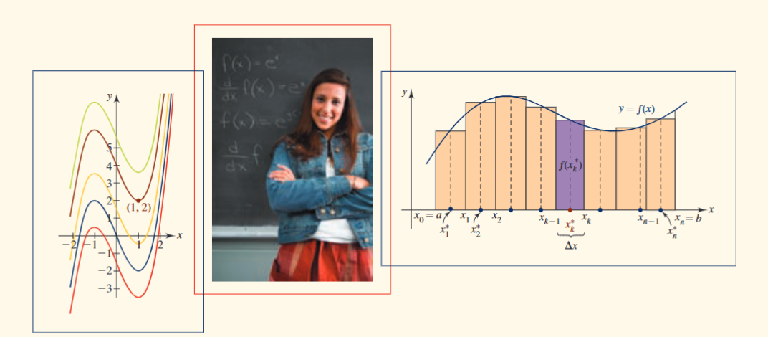
INTEGRALES
UNIVERSIDAD NACIONAL DE CHIMBORAZO
FACULTAD DE INGENIERÍA
INGENIERÍA CIVIL
CÁLCULO EN UNA VARIABLE

Slide 2
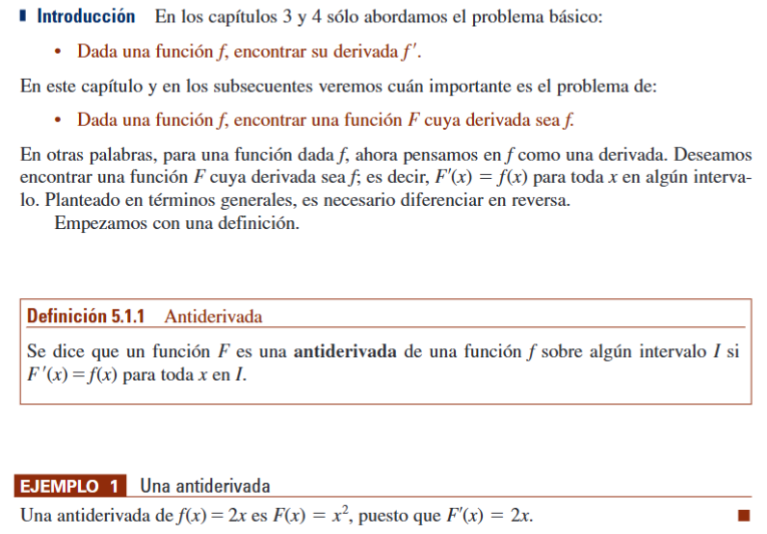
LA ANTIDERIVADA GENERAL

Slide 3
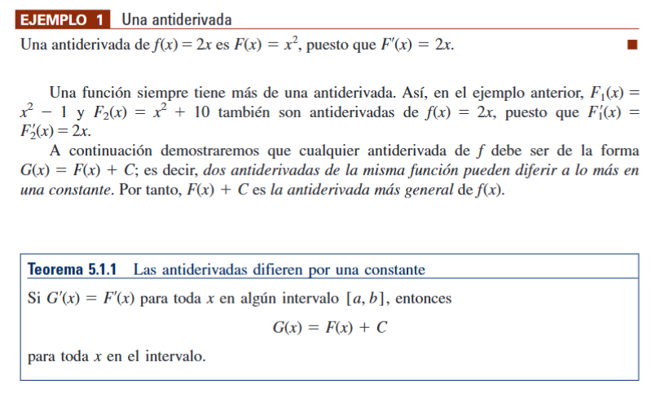
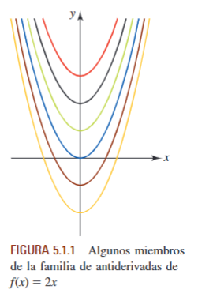

Slide 4
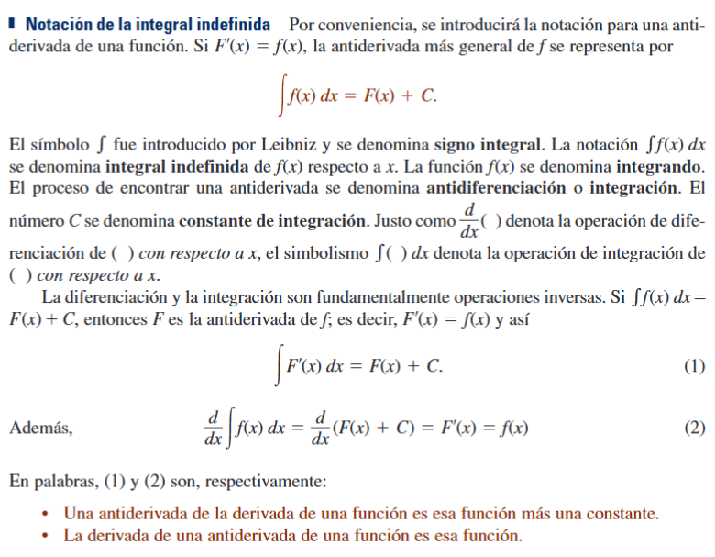
LA INTEGRAL INDEFINIDA

Slide 5
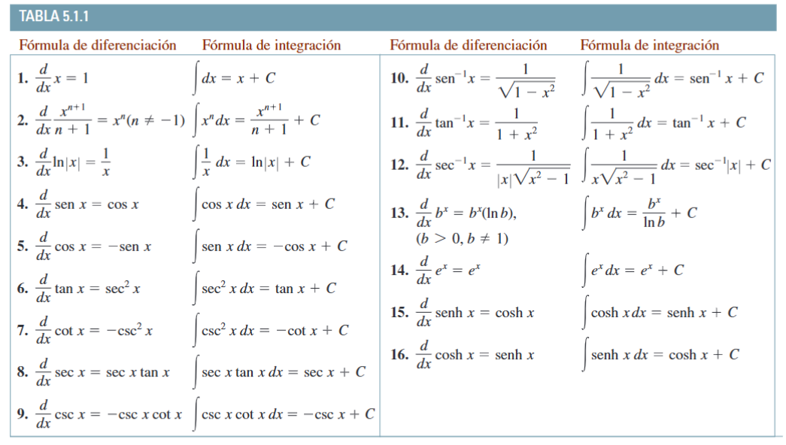
FORMAS BÁSICAS DE INTEGRACIÓN
PRIMERAS FÓRMULAS BÁSICAS DE INTEGRACIÓN

Slide 6
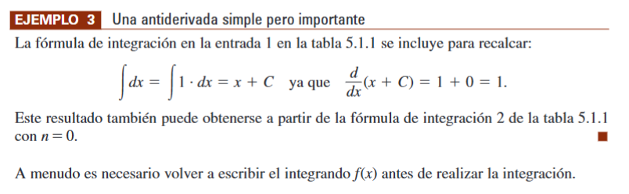
CIVIL ENGINEERING

Slide 7
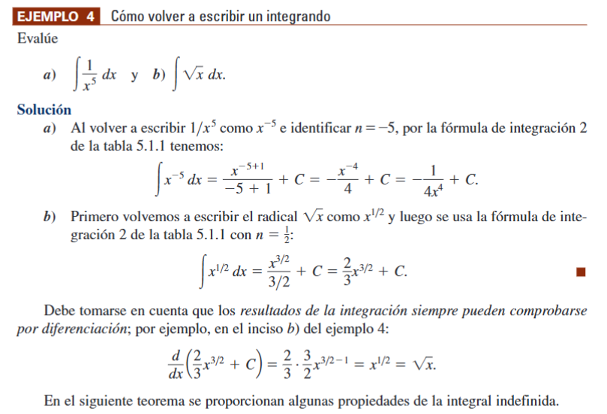
CIVIL ENGINEERING

Slide 8
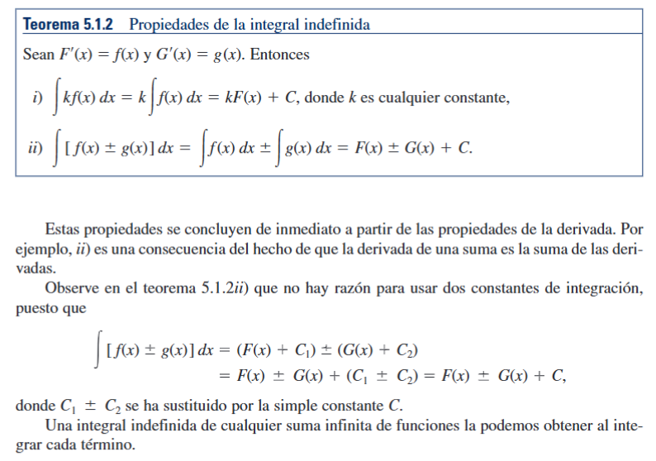
CIVIL ENGINEERING

Slide 9
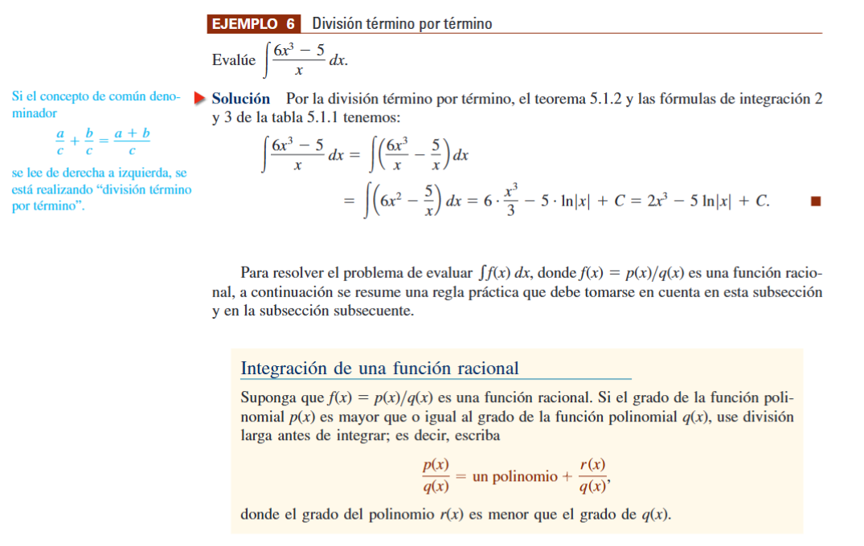

Slide 10
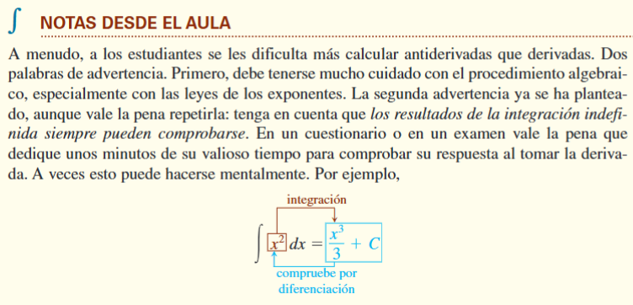

Slide 11
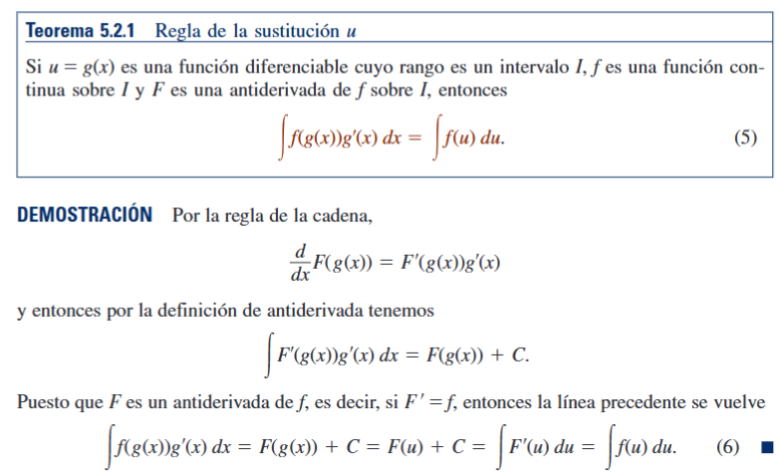
TÉCNICAS DE INTEGRACIÓN
SUSTITUCIÓN O CAMBIO DE VARIABLE

Slide 12
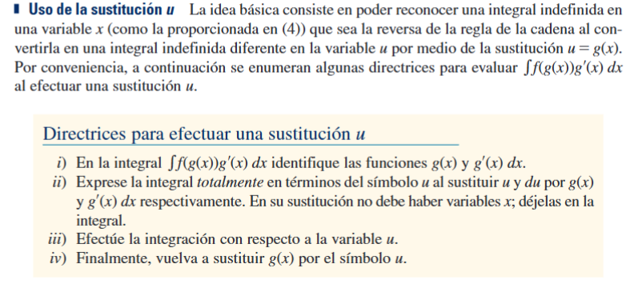

Slide 13
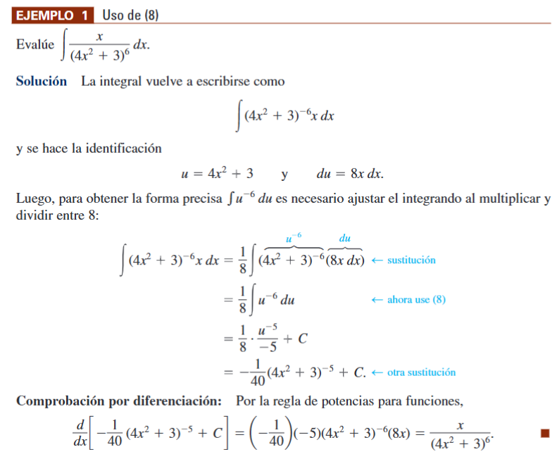

Slide 14
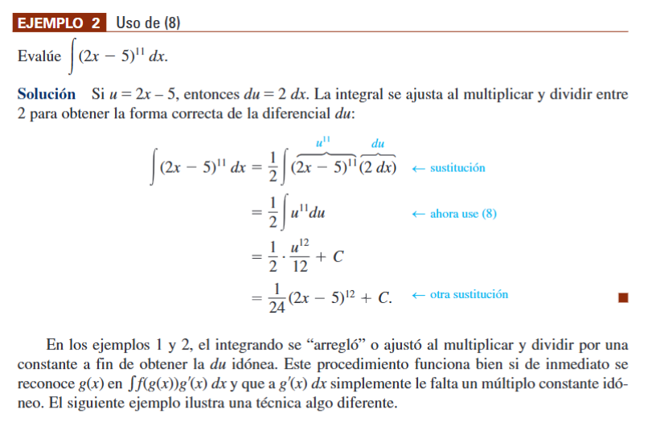

Slide 15
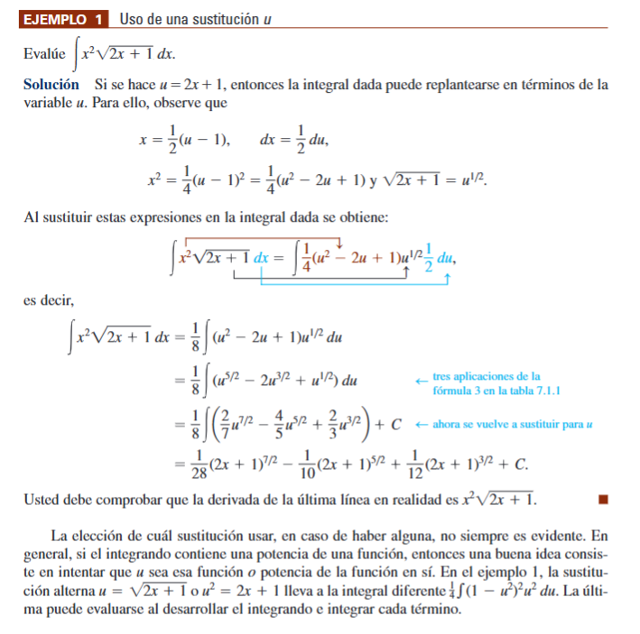
INTEGRACIÓN POR SUSTITUCIÓN O CAMBIO DE VARIABLE

Slide 16
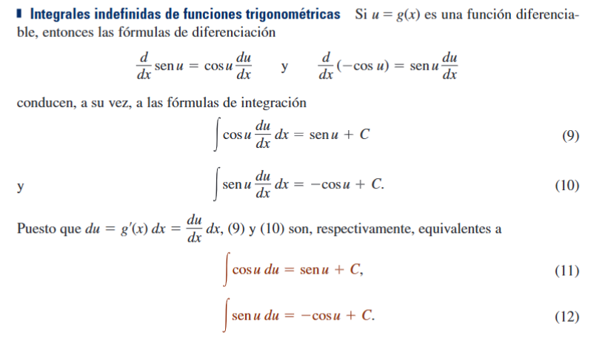
INTEGRACIÓN POR SUSTITUCIÓN O CAMBIO DE VARIABLE
FUNCIONES TRIGONOMÉTRICAS

Slide 17
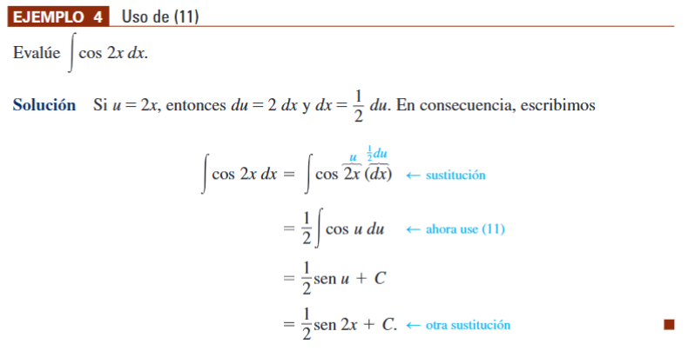

Slide 18
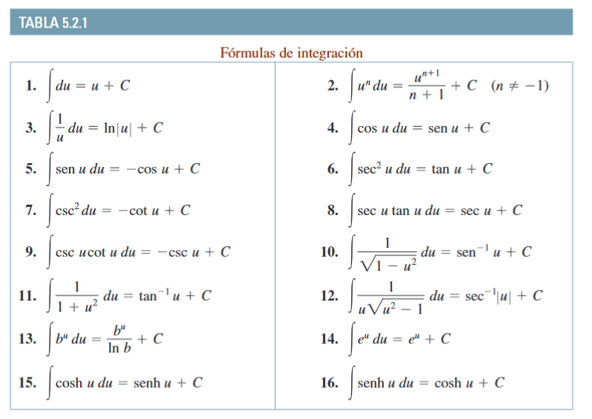

Slide 19
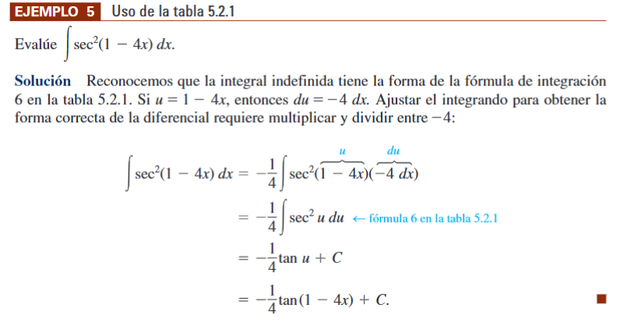

Slide 20
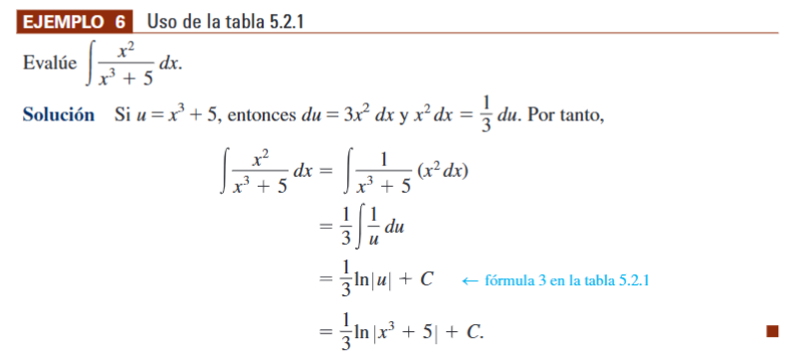

Slide 21
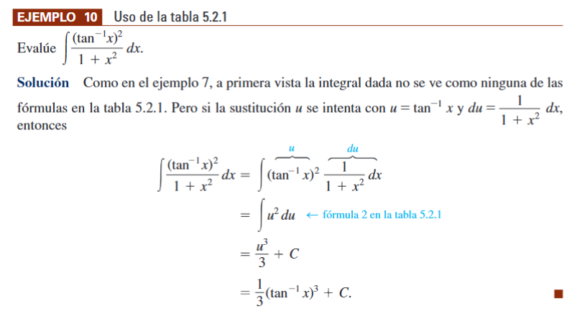

Slide 22
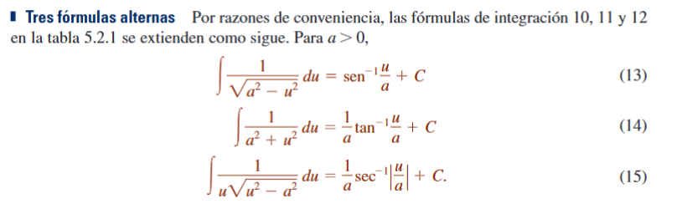

Slide 23
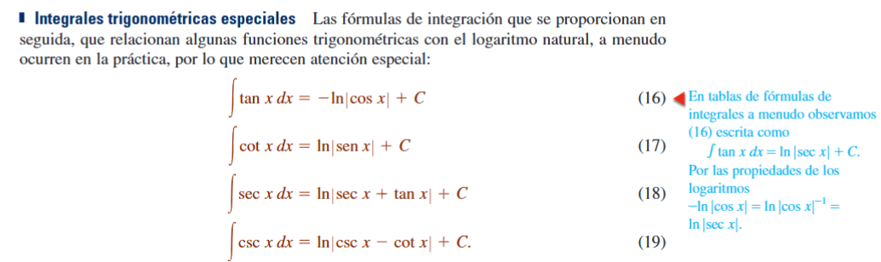
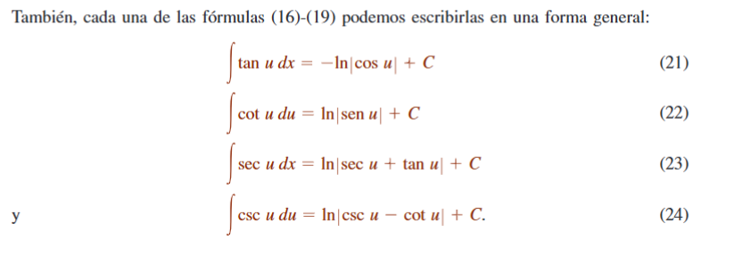

Slide 24
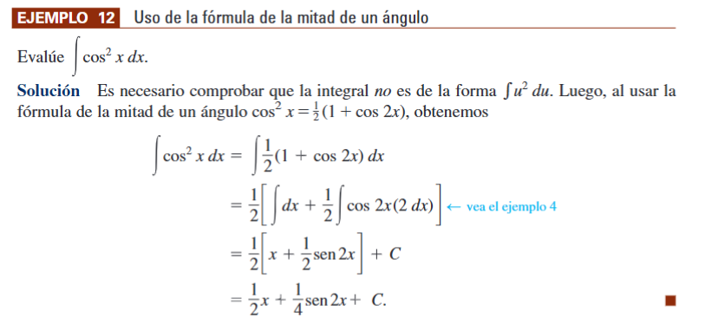

Slide 25
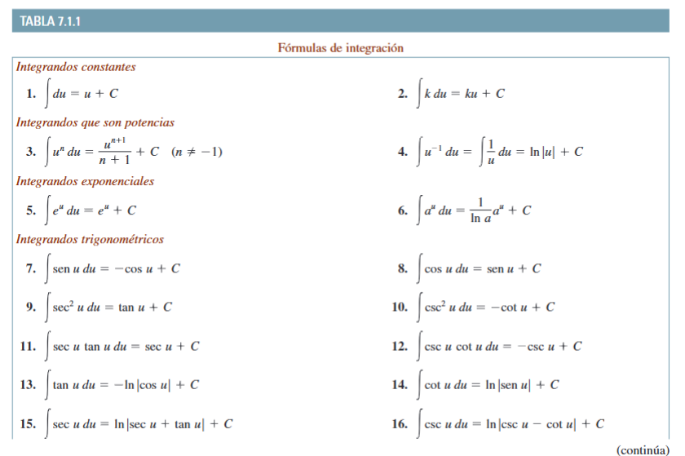
FÓRMULAS COMPLETAS DE INTEGRACIÓN

Slide 26
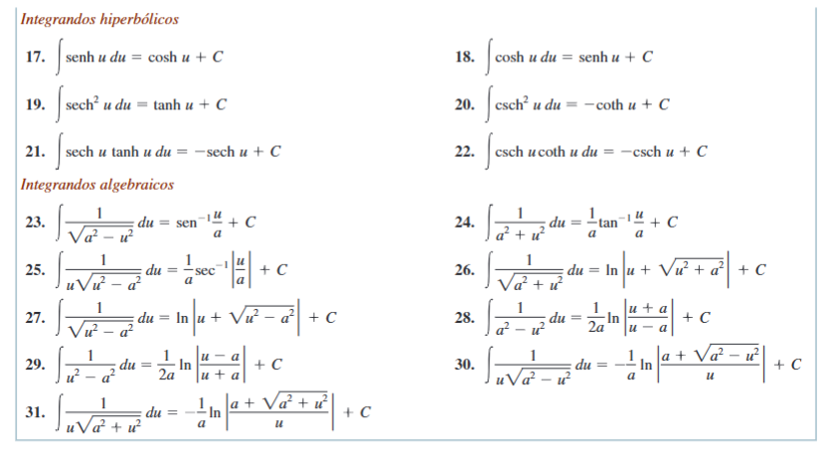

Slide 27
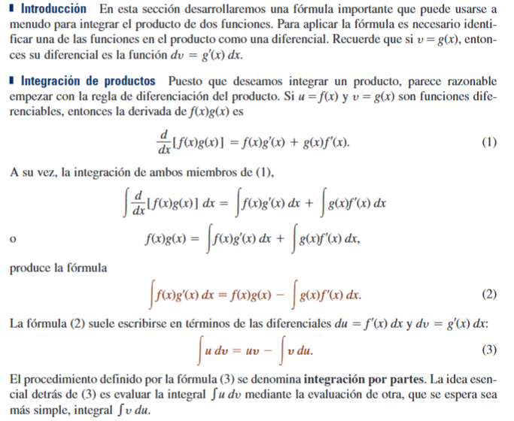
TÉCNICAS DE INTEGRACIÓN
INTEGRACIÓN POR PARTES

Slide 28
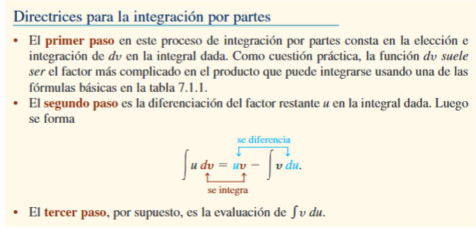

Slide 29
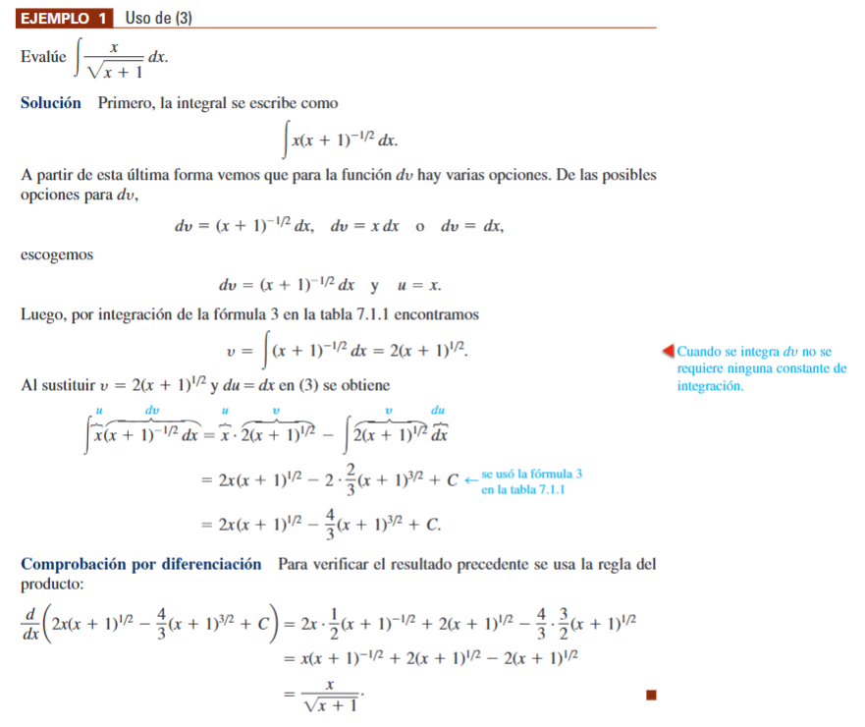

Slide 30
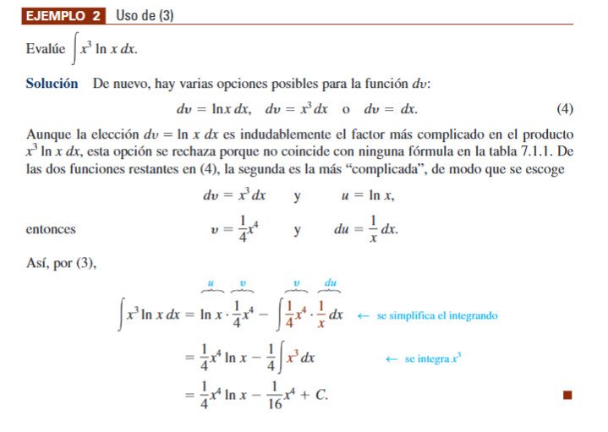

Slide 31
